Slide 1
5. Miten kansantaloutta mitataan?
Forum Yhteiskuntaoppi
2

Slide 2
Tietoisku: BKT:n kehitys Suomessa

Slide 3
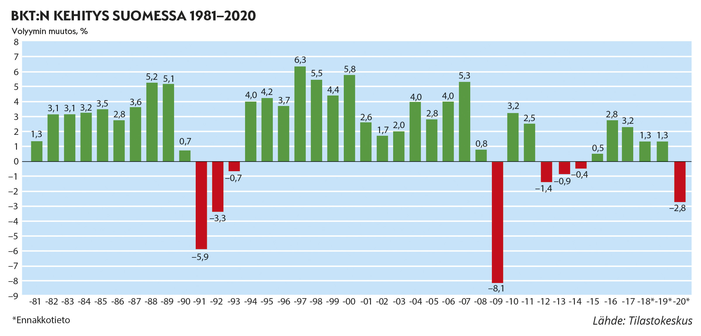
BKT:n kehitys Suomessa 1981–2020

Slide 4
Bruttokansantuote eli BKT
Bruttokansantuote on kansantaloudessa vuoden aikana tuotettujen hyödykkeiden kokonaismäärä rahamääräisesti laskettuna.
BKT:n kehitystä pidetään tärkeimpänä talouden kasvua kuvaavana indikaattorina.
BKT asukasta kohden kuvaa kansantalouden keskimääräistä elintasoa.

Slide 5
BKT:n kehitys
BKT:n kehitystä voidaan mitata vertaamalla nykyistä arvoa edellisen vuoden arvoon.
Oheinen kuvio kertoo muutoksen prosentteina (volyymin muutos, %).

Slide 6
Kasvun suuruus
Kansantalouden kannalta hyvät ajat näkyvät suuren kasvun vuosina (> 3 %).
Pienen kasvun (0–2 %) vuosina talouskasvu on hidasta.
Taantumat ja lamat näkyvät bkt:n volyymin pienenemisenä (< 0 %).
Useimpien taloustutkijoiden mukaan talouden pitäisi kasvaa tasaisesti 2–3 % vuodessa, jotta hyvinvointiyhteiskunta ja nykyinen elintaso säilyisivät.

Slide 7
Mitä yleisiä huomioita kuviosta voi tehdä?

Slide 8
Yleistrendi
Kyseisellä ajanjaksolla trendi on ollut pääosin positiivinen.
Suomessa on siis ollut useimpina vuosina talouskasvua. Ennen 1990-luvun lamaa ja sen jälkeen on ollut pitkät nousukauden jaksot.
Laskukaudet saattavat näkyä useana vuonna peräkkäin.

Slide 9
Mitä kriisiaikoja tilastossa näkyy?

Slide 10
Kriisit
BKT on supistunut seuraavina ajanjaksoina:
  1991–1993: Neuvostoliiton romahdusta seurannut lama
  2009: finanssikriisi
  2012–2014: eurokriisi
  2020: koronakriisi

